Slide 1

Histoire de Zachée
Luc 19, 1-10

Slide 2
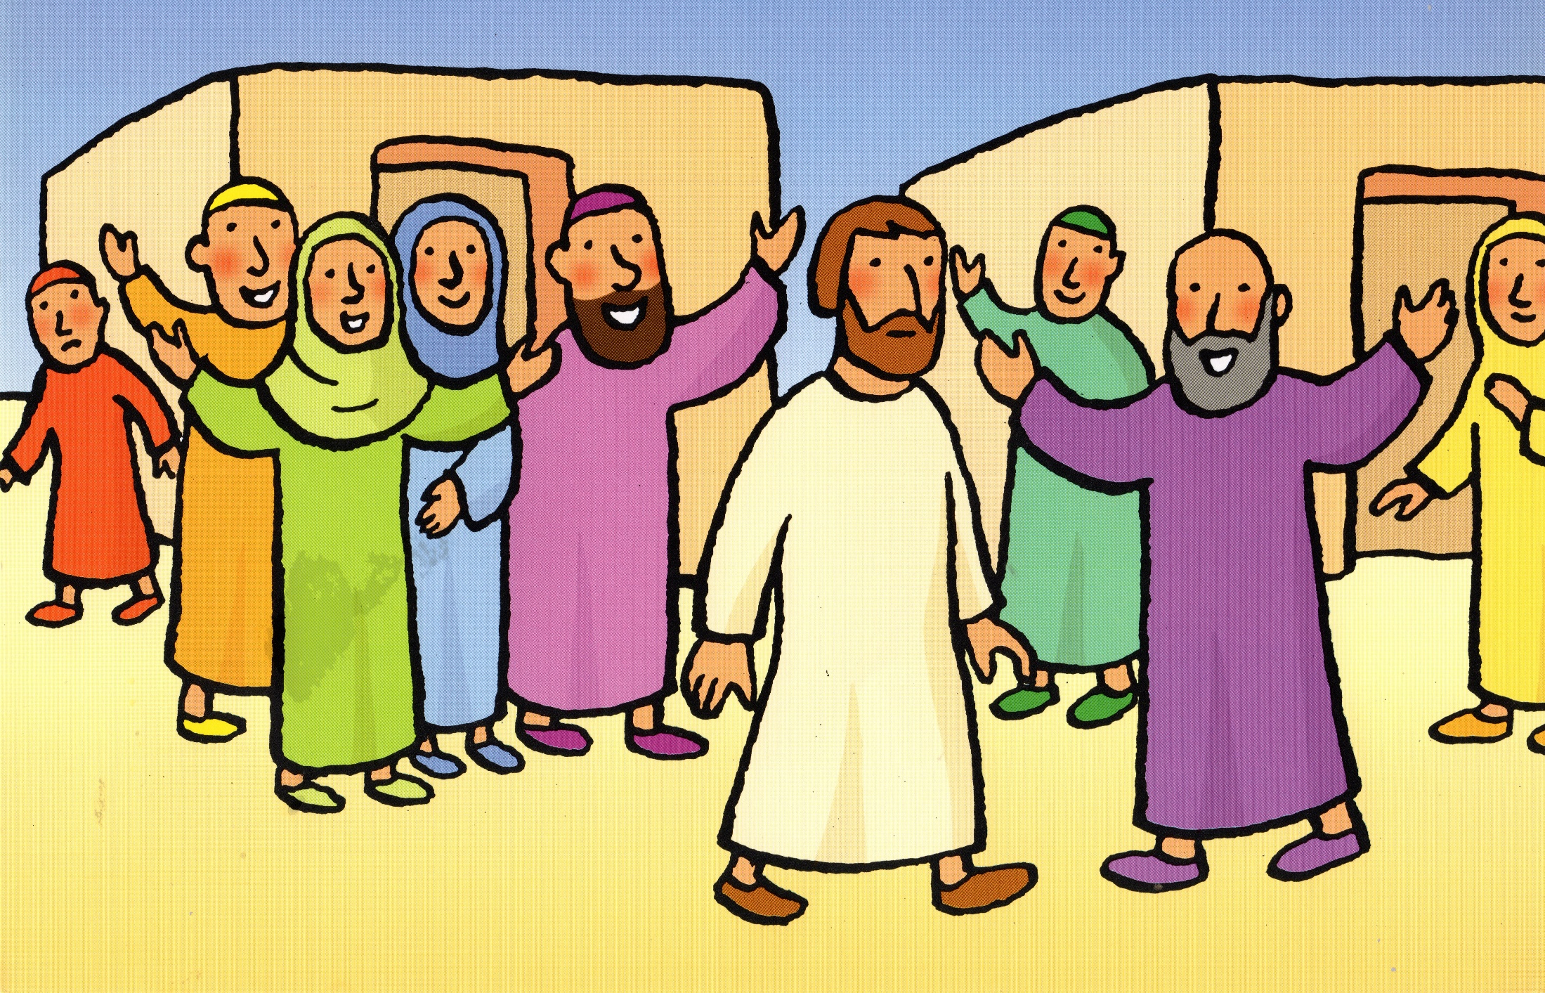

Slide 3


Slide 4
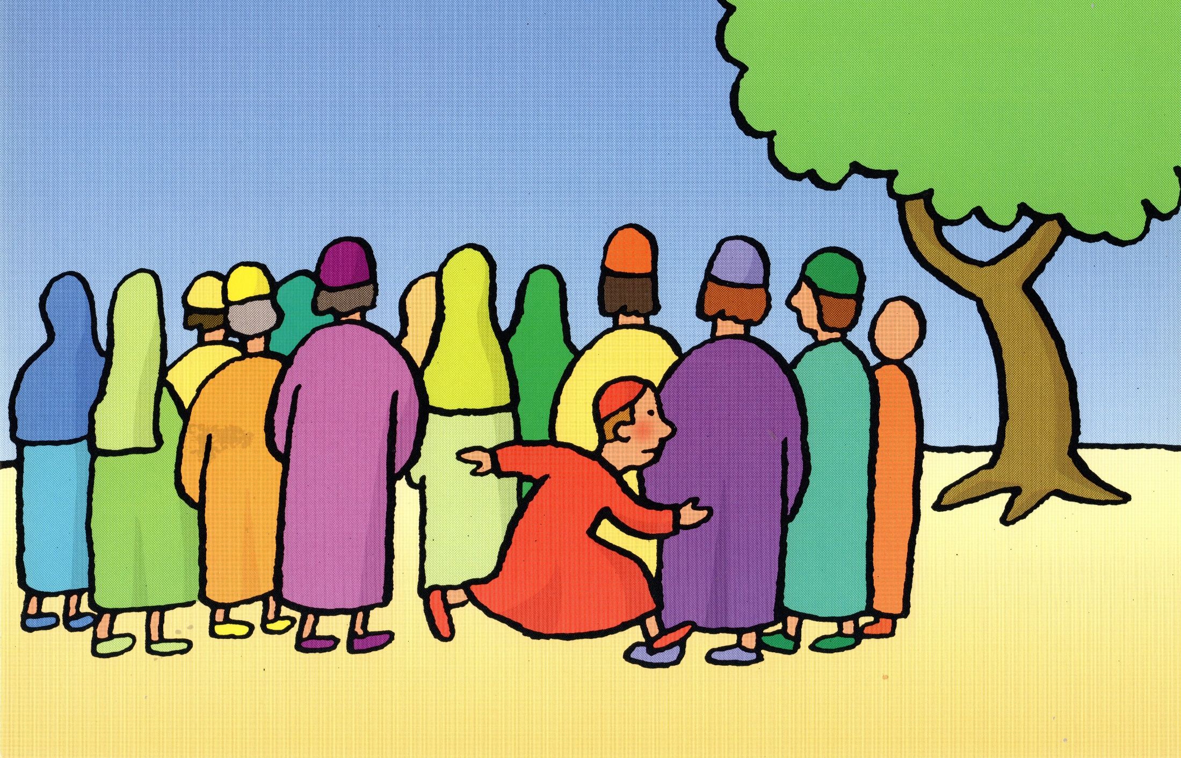

Slide 5


Slide 6
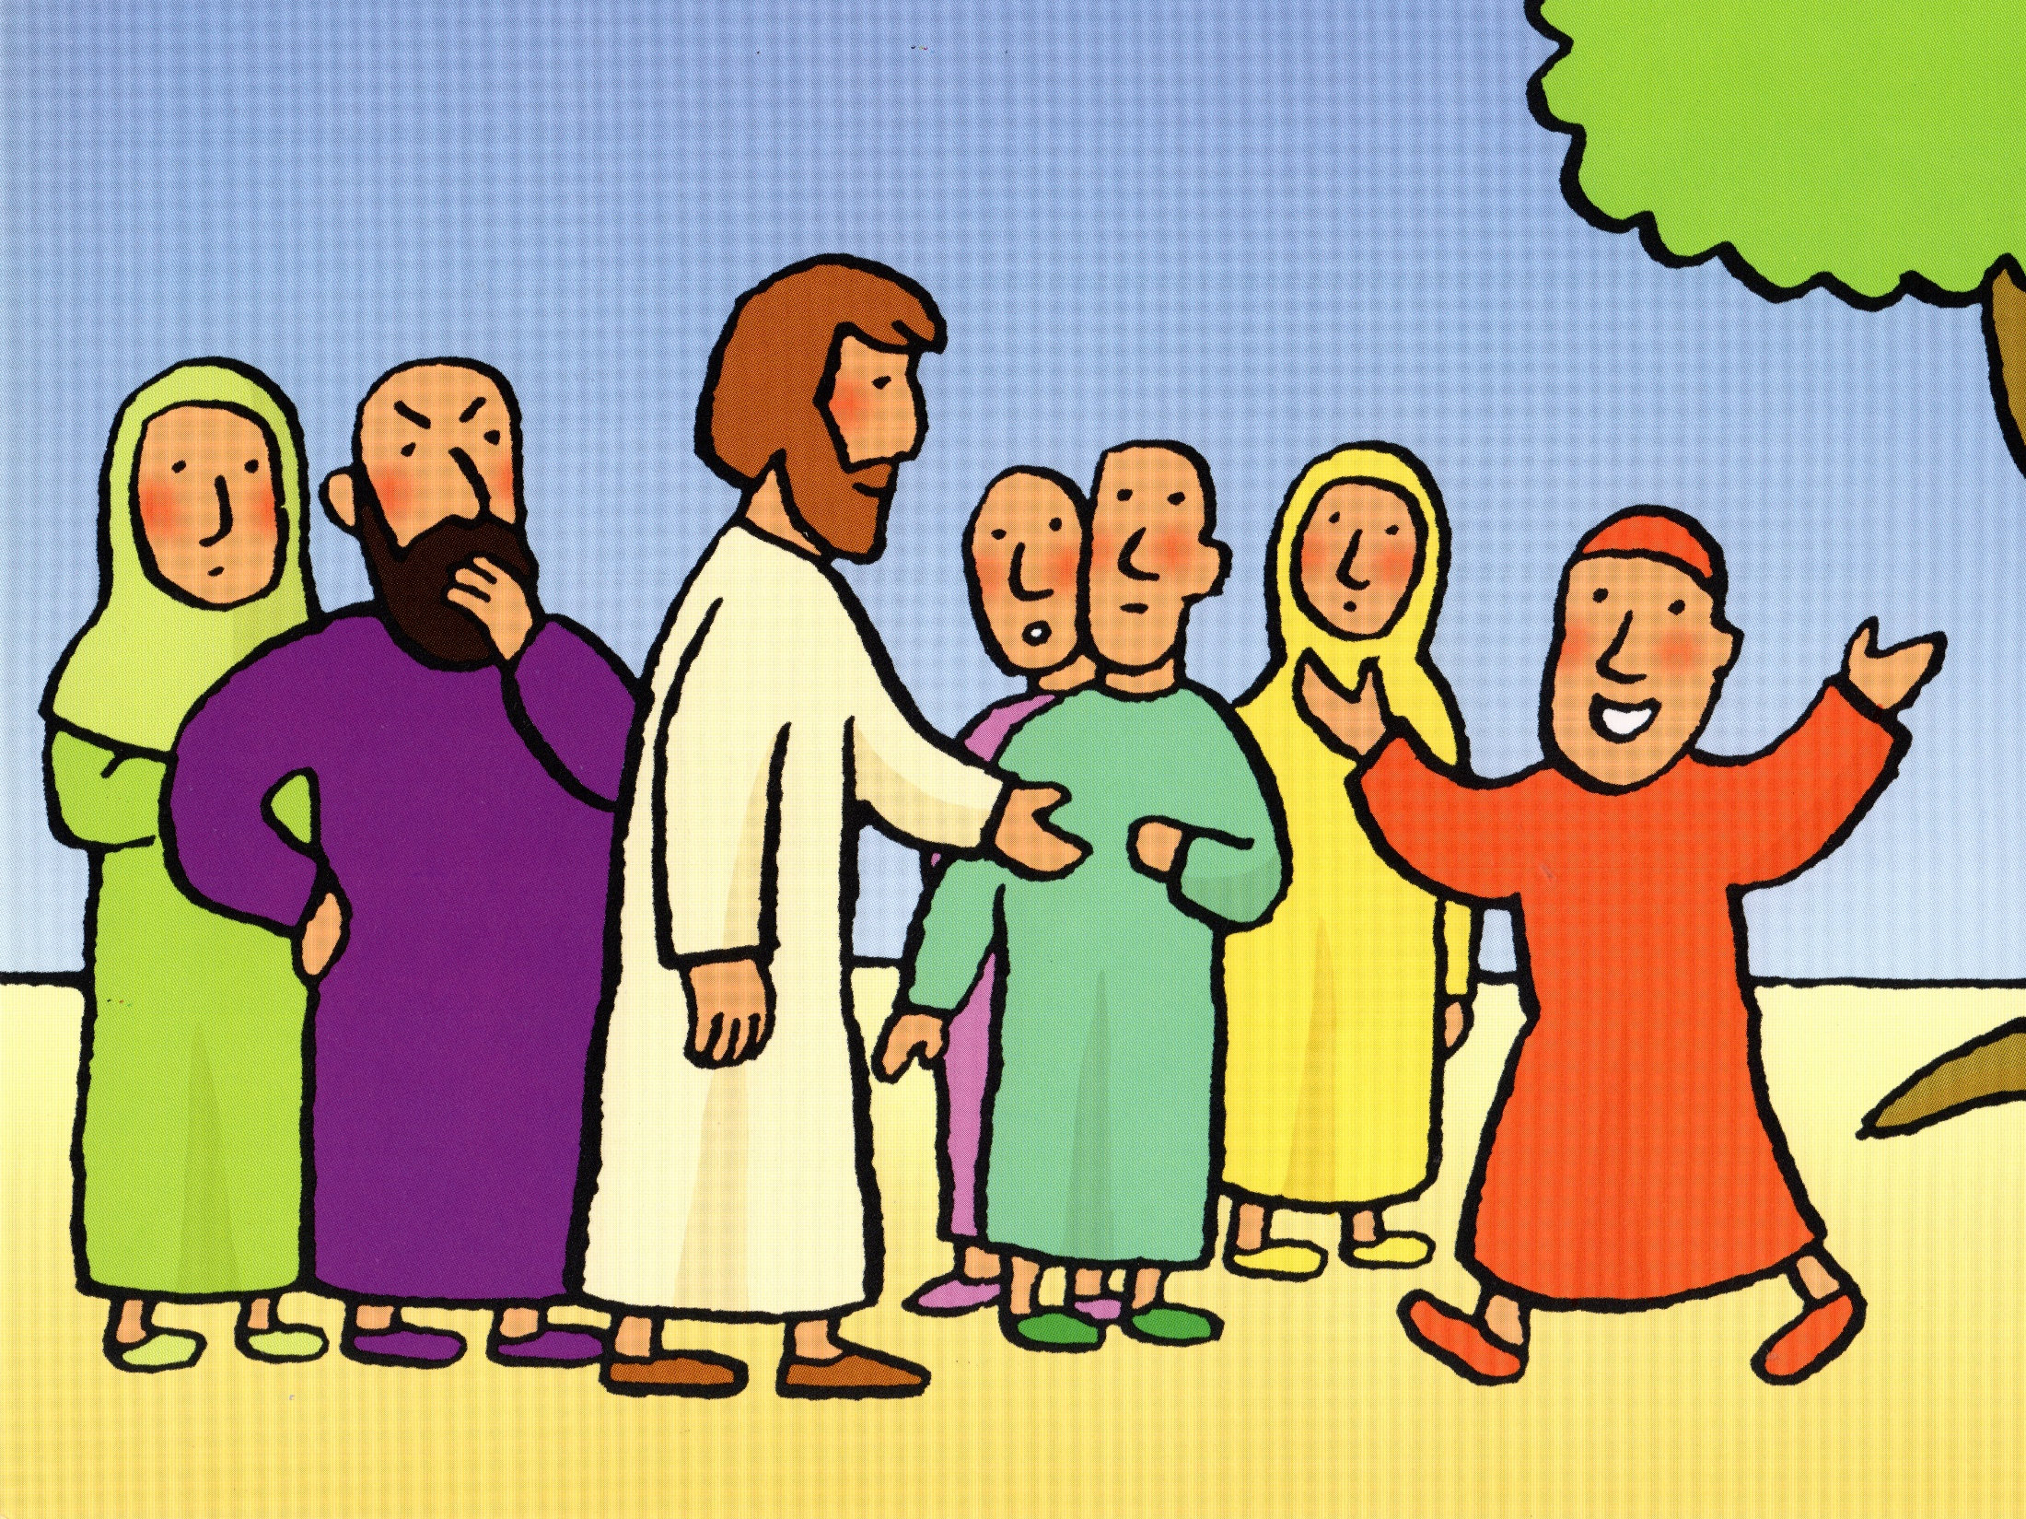

Slide 7


Slide 8
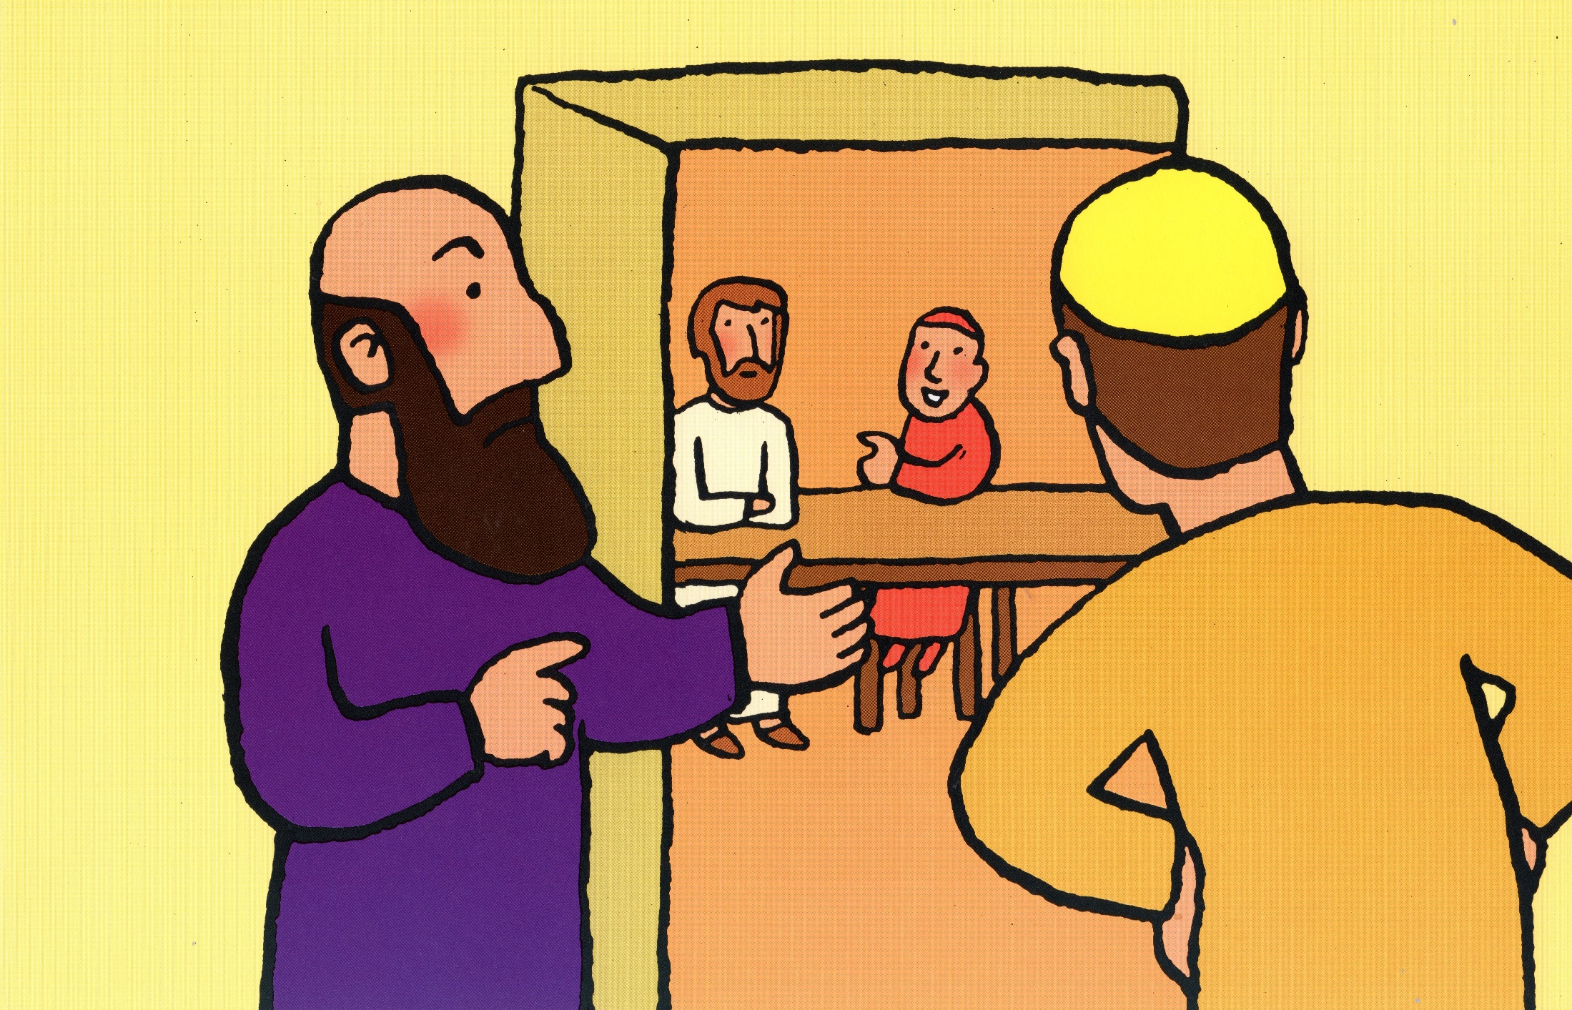

Slide 9


Slide 10
RECITS BIBLIQUES EN IMAGES
Zachée Luc 19, 1-10
LA VIE DE JESUS
Hedwig Berghmans et Gaëtan Evrard
Averbode
Réalisation Catéchèse Par la Parole

